Slide 1
笹川BoP実現可能性報告 概要 － 第2フェーズ
日研株式会社
2014年10月6日

Slide 2
概要
背景
安全な飲料水へのアクセスはいまだに世界最大の開発課題のひとつ
改善された水源からの飲用水へのアクセスにおいてケニアは世界で下から15番目であり、5歳未満児死亡理由における下痢性疾患の順位は2位である
改善された水源は安全な水を保証するものではない。一度処理された水が再汚染されることもある
クリンカ205（“Clinca”）は次の利点をもつ新しい水質浄化技術 ：
無味無臭：現在主流の製品は塩素系であり、消費者は味や臭いに不満をもっている
水質の再汚染予防が可能：水中にクリンカを浸け置くだけで再汚染が避けられる
耐用性があり手頃な価格：ケニアの消費者は消耗品よりも耐用品を好む傾向があると判明
日研はベトナムのフィルタータンク生産者とB2Bパートナーシップを締結した。統合的製品は50USドル以下で販売
この調査の目的
ケニア市場で販売時点（POS）モデルと使用時点（POU）モデルにおけるパートナーシップの機会を模索
プロジェクト初期段階で協議したパートナー候補組織は興味を示したものの、パートナーシップの機会を検討する以前にエンドユーザーに対するいくつかのパイロットはもちろん、より明確な製品情報と検証結果が必要だと表明した。
パートナーシップに対する関心度と先方の財政状況を知るため、既存のPOSプレイヤーに追加的ヒアリングを実施
エンドユーザーの製品受け入れ度と購入意欲を調べるため、POUモデルの小規模パイロットを実施
結果
ターゲットを対象としたインタビューによって水業者が直面しているぎりぎりの利益が明らかになったので、POSモデルは困難だと判明した。その他の問題点として、安全な水を提供するのは水委員会の責任とされており追加的水質浄化がやりにくい点、また水の扱い方はエンドユーザーの問題だとする販売業者の考え方が挙げられる。（次頁につづく）

Slide 3
概要
結果（つづき）
POUモデルをテストするため、私たちのチームはケニアのニャンザ（Nyanza）州（ヴィクトリア湖近郊）にてパイロット配布を行った
製品受け入れ率は高い：95％以上のパイロットユーザーが5週間のパイロット期間中クリンカの使用を継続した。90％の人はクリンカに高い満足度を示した。結果はパイロット前から水処理していた人々としていなかった人々との間で相違なかった。
負担可能額が大きな課題：75％以上のパイロットユーザーはクリンカ125gに対し300ケニアシリング（3.5USドル以下）もしくはそれ以下なら購入時に支払ってもよいとした。300ケニアシリングはクリンカの製造／包装／輸送費用の半分程度であり、流通費は含まれない。さらに多数の人が毎月30ケニアシリングもしくはそれ以上を2年間に渡って支払ってもよい（つまり2年間で720ケニアシリング） としたことから、最終的な負担可能額というよりは資金調達に課題があると考えられる。
クリンカには正しい使い方の訓練とともに意識啓発が必要になる：パイロット配布に携わった青年たちは製品の説明に約30分を費やした。およそ半数のパイロットユーザーが水の量とクリンカ浸け置き時間を適当で済ませ、多くのユーザーは処理後にクリンカを取り出していたため、水の不適切な処理および／または再汚染を招く可能性がある。このため、意識啓発、訓練および／またはプロダクトデザイン変更の必要を提案する。
水の濁りに関する対応が必要：季節によっては原水に濁りが見られるため、クリンカの効果が低下もしくは効かなくなる。濁りが発生するユーザーに対してはクリンカにフィルターもしくは凝集剤を併用する必要がある。
今後の展開：
ビジネスモデル検討の範囲は、1）製品コンセプト、2）オペレーションプラン（生産モデルとターゲット市場）、3）パートナーシップ構築まで及ぶ。これらを負担可能額、濁り問題への対策能力及び意識啓発問題への影響の観点から、さらには日研とそのパートナーのオペレーション能力の面から検討しなければならない。
当面の活動としては、現地生産－ライセンス供与であれB2Bモデルであれ－によってコスト削減は可能であり、機関の市場へのアクセスが容易になり相互補助の機会が生まれるかもしれない。
クリンカに興味を示した顧客機関もあったが、ちょっとした“宿題”を出された－製品コンセプトの完成、原価計算の明白化、そしてさらなる製品情報／検証である。

Slide 4
目次
1. プロジェクトの目標
2.クリンカ製品が提供するもの
3. ケニアの市場分析
4. 参入の可能性が見込めるビジネスモデル
5. 次の段階

Slide 5
日研がケニアにおけるBoP飲料水市場に参入するにあたり、この文書は重要な戦略的質問への回答に役立つだろう
A
製品について・・・
クリンカのバリュー・プロポジションは何か？
ケニアに既存の水処理ソリューションとどのように比較するか？
B
市場について・・・
ケニアにおける水処理の現状はどうか？
ケニアの他の水処理関係プレーヤーの動向は？
クリンカ205のポテンシャル市場は何か？
C
ビジネスモデルについて・・・
日研が採用すべき実行戦略と財務戦略は何か？
市場のどのセグメントに日研は注力すべきか？
D
ポテンシャルのある
機会について・・・
短期的に日研が追求できるポテンシャルの高い機会はあるか？
そういったポテンシャルのあるビジネスチャンスを活かすために取るべき方策は？

Slide 6
目次
1. プロジェクトの目標
2. クリンカ製品が提供するもの
3. ケニアの市場分析
4.参入の可能性が見込めるビジネスモデル
5. 次の段階

Slide 7
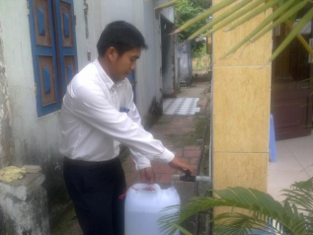
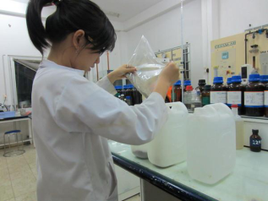
クリンカ205は細菌汚染に対して試験済みの技術であり、最大2年間の継続的利用が可能
製品
試験
二酸化ケイ素、ケイ酸アルミニウム、銀イオンから成る砂状の製品
水1リットル中に25グラムのクリンカを3時間以上浸漬することで浄化を行い、細菌類、ウィルス、さらにいくつかの原虫類を除去する
過剰摂取に関連した副作用もなく、人体に無害
汚染のリスクなく1年から2年を限度に継続的に使用可能
使用後に臭いや味への影響がない
日本食品分析センターの検査済み
ティカ川（Thika river）とヤッタ運河（Yatta canal）で採取したサンプルを用いて、ナイロビのNational Water Testing Laboratory によって認定された水処理特性
ベトナムおよびカンボジアでも試験済み
クリンカ205は 家庭での下痢性疾患発症率に著しい効果があり、平均的家庭で56.5％の下痢性疾患発症率低下がみられた
クリンカ205はこどもの多い世帯であるほどより大きな効果をみせた
出典：日研株式会社、Indigenous People’s Health Association (IPHA) 「クリンカ205ソリューションの効果検証プロジェクト（Clinca 205 Solution Efficiency Study Project）」（2013年1月）、Joyce W. Njoba「TICAD-UNDP包括的な市場の開発（IMD）パイロットプロジェクト 最終報告」（2013年10月）

Slide 8
クリンカの価格は、市場における他の既存の水処理技術との比較において競争力がある
クリンカの価格内訳
水処理製品の価格
水処理費（1ℓの処理水あたり）
クリンカ125ｇの価格 （5リットルの水を処理）
費用カテゴリー | USドル
製造費¹ | 2.75
包装費² | 3.92
日本からナイロビへの製品輸入費³ | 0.85
トータル価格 | 7.52
PUR
現地生産と安価な包装資材採用でさらなるコストダウンの検討余地あり
Aquatabs
クリンカ⁴
Cera Maji
Chujio
WaterGuard⁵
製品の初期費用（USドル）
クリンカの初期費用は、塩素系の消毒剤よりは高いが、セラミックフィルターよりは低い。
耐久性を考慮するとランニングコストは低くなる（1リットルの処理水あたり）
¹製造者の利益マージンを含む。²包装費は製造者提供の価格幅（2.95USドルから4.90USドル）を平均化した概算。³ 概算はAeromarine Shipping Companyからの見積もりに基づく。125ｇのクリンカ個包装2万個分が1㎥相当と仮定。⁴クリンカの価格に関税徴収額は含まない。⁵WaterGuardはケニアでは大きな助成金を得ている
出典：日研株式会社、ダルバーグ分析、http://www.kenyanceramics.org/、http://waterinstitute.unc.edu/files/2007_nairobi/2007Nairobi_wanderi-psi_kenya.pdf

Slide 9
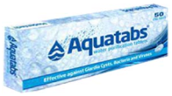
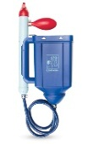
クリンカの主な競合は塩素系の消毒剤WaterGuardであり、この製品はケニアにおける飲料水処理製品のマーケット・リーダーだ
水処理製品 | 技術 | 価格¹ | 製造者 | 流通者 | 販売／流通ユニット数
WaterGuard | 塩素系の消毒剤 | 1ℓの水処理あたり0.0002USドル | Jet Chemical Kenya | 営利的かつNGOベースの流通モデル PSI Kenyaは塩素系製品の主要流通会社であり、その流通網で指定された流通者、卸売業者、小売店まで届ける（例：キオスク、スーパーマーケット、ガソリンスタンド、バー） | 2008年に160万ユニットの最高販売数を記録（1本あたり1000ℓを処理）
PUR | 凝集剤＋塩素系の消毒剤 | 1ℓの水処理あたり0.008USドル | Procter & Gamble（P&G） |  | 2003年から2006年に190万ユニットを販売（1包あたり10ℓを処理）
 |  |  |  |  | 発売開始から17か月間に6900万錠を販売（ 1錠あたり20ℓを処理
Aquatabs | 塩素系の消毒剤 | 1ℓの水処理あたり0.0015USドル | Medentech
Chujio ceramic filter | コロイド状銀の溶液に浸したセラミックフィルター | 1ℓの水処理あたり0.0025USドル² | Chujio Ceramics | 営利的かつNGOベースの流通モデル | 2006年～2009年の期間に3000ユニット以上を販売（容量20ℓ）
Cera Maji filter | コロイド状銀の溶液に浸したセラミックフィルター | 1ℓの水処理あたり0.0016USドル² | Kenya Ceramic Project | 営利的かつNGOベースの流通モデル | 2011年に1500フィルター以上を販売（容量20ℓ）
LifeStraw Family | 限外ろ過 | ケニアで無料配布 | ベスタガード・フランセン社（Vestergaard Frandsen） | 西部州において保健省とのパートナーシップに基づきベスタガード・フランセン社によって流通 | 2011年4月と5月で90万個のLifeStrawsを配布（ストロー1本あたり18,000ℓを処理）
¹ これらの製品の中には補助金を得て価格設定され販売している物もある、² 製品寿命を3年と仮定する
出典：https://unfccc.int/secretariat/momentum_for_change/items/7100.php、http://rehydrate.org/zinc/pdf/Kenya_FINAL%20for%20web.pdf、http://aquaya.org/wp-content/uploads/Mbogo_Bunyi.pdf、ダルバーグ調査および分析

Slide 10
クリンカの強みは、負担可能な価格と使いやすさ、そして過剰摂取のリスクがなく無味無臭であること
処理の効果：
負担可能な価格
使いやすさ
副作用のなさ¹
低
高
製品
生物学的
化学的
処理速度
コメント
WaterGuard
塩素系製品の味や臭いを好まない人もいる
PUR
5分間の撹拌後、水が落ち着くまで待ち、ろ過したのち、20分間待つ必要がある
塩素の味や臭いを消せるような製品デザインがされた
Aquatabs
Chujio filters
フィルターの初期費用が広い普及に際する主な難点である
Cera Maji filters
LifeStraw
発展途上国では寄付されるもしくは高い助成金を得ている
使いやすさにもかかわらず、水処理には3時間以上かかる
Clinca
^{1.} 主に過剰摂取に関連したリスクをさす。
出典：専門家へのインタビュー、ダルバーグ調査および分析

Slide 11
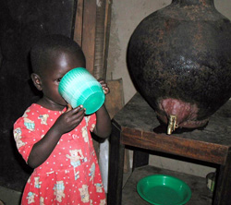
さらにクリンカは消費者に二つの重要な利点を提供する
耐久性のある物の魅力
水の再汚染を防ぐ能力
PATHの行った家庭用水処理製品の市場評価によると、家庭においては消耗品よりも耐用品を好む傾向がある
どちらかを選ぶとすれば、消毒剤よりもフィルターを好むと多くの人は言う
クリンカは耐久性と負担可能な価格を提供
製品は最大2年間使用可能で、初期費用はフィルター製品よりも消毒剤の価格に近い
水の汚染は輸送中もしくは保管中にしばしばおこる
キスム（Kisumu）郊外のObungaにおける調査によると、水源におけるサンプル水のうち汚染されていたのは10％以下であるにもかかわらず、保管後には約80％が汚染していた
保管中の主な汚染源は、1）保管コンテナ、2）以前に保管していた水との混合
保管中にもクリンカを水に浸しておけば再汚染を防げる
出典：PATH「アフリカ8か国における家庭用水処理製品の市場評価（Market Assessment of Household Water Treatment Products in Eight African Countries）」（2010年8月）、http://www.ucl.ac.uk/sustainable-cities/project-pages/water-symposium/rheingans.pdf

Slide 12
目次
1. プロジェクトの目標
2.クリンカ製品が提供するもの
3. ケニアの市場分析
概要
POS市場
POU市場
4.参入の可能性が見込めるビジネスモデル
5. 次の段階

Slide 13
40％のケニア人は飲料水を“改善されていない”水源から得ている；60％の人もまた危険にさらされている：改善された水源は安全な水の意味ではない
飲料水の傾向
過去数十年間にわたる進歩にもかかわらず、いまだに40％のケニア人は安全でない水源から飲料水を得ている ¹
改善された飲料水源へのアクセスに関して、ケニアは世界で下位15か国に含まれる²
5歳未満児死亡理由において下痢性疾患は肺炎に次ぐ2番目（新生児を除く）
23
41
カバー率（％）
15
16
42
25
18
20
1990
2012
表流水
改善された水源は必ずしも安全な水を意味しない
キスムのObungaにおける調査では水道水からのサンプルのうち45％が汚染されていた
その他の改善されていない水源
その他の改善された水源
家屋への配管
^{1.} 構造本来もしくは積極的介入を通じた外部からの汚染、特に排泄物による汚染から保護されていない場合、我々はその飲料水源 は安全でないとみなす。^{2.} この順位はJMGが219か国で収集したデータに基づく。
出典：UNICEF/WHO Joint Monitoring Group for Water Supply and Sanitation（2014年10月閲覧）、WHO Global Health Repository Data （2014年4月閲覧）、http://www.ucl.ac.uk/sustainable-cities/project-pages/water-symposium/rheingans.pdf

Slide 14
著しい地域差が存在するが、ケニアの大半の州は水処理製品を必要としており、クリンカのよいターゲット市場になるだろう
安全でない飲料水源へのアクセス
飲料水を安全でない水源から得ている世帯率 ¹
0％
ナイロビエリアでは、ほとんどの世帯が改善された飲料水源へアクセスしている；飲料水の95％を水道水が占める
北東州は改善された水源へのアクセスにおいて最低値を示す；飲料水のうち、31％は保護されていない井戸および泉から取水されており、15％は川、池、もしくは小川である。
タンカーやトラックを使った業者は沿岸州では特に一般的で、飲料水の20％を占める
100％
57％
69％
51％
38％
53％
49％
4％
40％
^{1.} 次の供給源から得る水以外は、安全でないと考えられる：水道水、深井戸（Borehole）、または保護された泉や井戸。
出典：Kenya Integrated Budget Household Survey 2005/2006

Slide 15
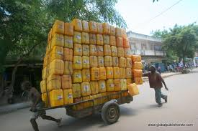
都市部では水道水普及率が高いが、低所得者層は安全でない水へのアクセスしか持たないことが多いため、よい参入市場になる
飲料水源
飲料水における主な水源別の世帯率
全般的に、都市部は農村部よりも改善された水源へのアクセスが良い
しかしながら、都市部の低所得者層は高価かつ安全でない水へのアクセスしか持たない：都市部の低所得者層のうち60％は、水のキオスク（water kiosks）もしくは水業者から購入している
キベラ（Kibera）では、85％に上る世帯が20ℓジェリカンあたり2～4ケニアシリングでキオスクや業者から購入しており、これは中／高所得者層地域の10倍高い価格だ
キベラでは破裂した水道管に流れ込んだ廃液によってしばしば水が汚染される
業者は低質な水を売るために情報の非対称性を利用する
ボトル入り水
0%
0%
100%
タンカー／
トラック業者
2%
雨水
1%
1%
保護されていない
井戸や泉
水道水
川／小川
深井戸／
保護された井戸や泉
3%
農村部
都市部
出典：ケニア総合家計調査（Kenya Integrated Budget Household Survey）2005/2006、http://www.kwaho.org/loc-d-kibera.html、
Isaack Oenga & David Kuria「ケニアにおける小規模水事業（Small Water Enterprises in Kenya）」（2006）

Slide 16
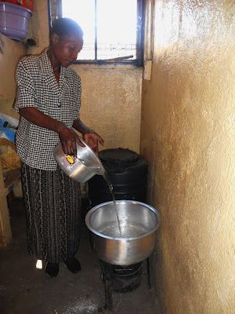
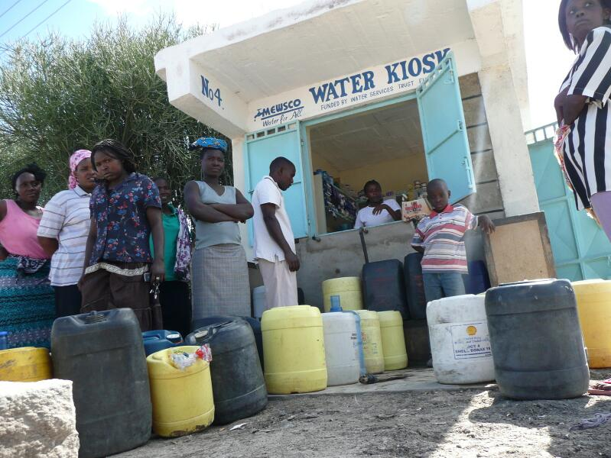
私たちは二つの異なるビジネスモデル：POUとPOSの実行可能性を評価した
販売時点（POS）－水のキオスク（WATER KIOSKS）とその他の水売買施設
使用時点（POU ）－各世帯

Slide 17
目次
1. プロジェクトの目標
2.クリンカ製品が提供するもの
3. ケニアの市場分析
概要
POS市場
POU市場
4.参入の可能性が見込めるビジネスモデル
5. 次の段階

Slide 18
POSに関しては、ターゲットを対象としたインタビューを通して個人経営の水販売者とのパートナーシップの実行可能性を調査した
キーテーマ
インタビューで調査した未決問題
技術
どのような技術がもっとも一般的に使われているか、またそれはなぜか？
水販売者がクリンカ205に乗り換えるには何が必要か？
財政
製品の量と価格の面で、水販売者にとって魅力的な価値提案とは何か？
この市場はクリンカ205が新規参入するに足る大きさか？
パートナー
クリンカ205の採用に積極的なプレーヤーはどこか？
これらのパートナーシップを成功させる重要な要素は何か？
出典：インタビュー、ダルバーグ分析

Slide 19
クリンカの高い初期費用と水業者が守るぎりぎりの利益マージンのため、POS流通は実現可能ではないかもしれない
技術
業者は水を最低20ℓから最大6000ℓのコンテナで保管しているため、現在の個包装サイズは適当ではない
クリンカが水処理にかかる時間は、オンデマンドで水を調達し配送する水流通業者にとって非魅力的となるだろう
顧客は政府認定の水源は安全だと認識しているため、彼らの水が処理されることに関心を持たない
農村部の顧客と水業者／流通業者は、管理の行き届かない水源から取水している可能性があるので、クリンカの使用について、より興味を示すかもしれない
水業者自身が主張していたのは、彼らは自宅でクリンカを使うかもしれないが、消費者の需要がないので自分たちのビジネスでは使わないだろうという点
財政
回答者らが保管している全水量を処理するのに必要なクリンカの概算初期費用は、彼らの月収7か月～21か月分におよぶ
処理の必要な水が少ない世帯レベルでは初期費用も低く済むため、クリンカが適しているかもしれない
パートナー
改善された水源から得た水と認識されているエリアにおいては、販売時点（POS）モデルは実行可能と思われない
政府系水源へのアクセスが限定的な農村部の水業者および世帯にアクセスする流通業者は、ポテンシャルパートナーとしてさらに検討
出典：インタビュー、ダルバーグ分析

Slide 20
これらのパートナーシップのポテンシャルは限定的；水業者と流通業者は水処理を行わず、彼らは水処理は顧客の責任だと信じている
 | Georgina Mugure – 水業者 | Jacinta Maina – 水業者2 | Peter Kamau – 水流通業者
保管水量 | 24,000リットル | 12,000リットル | 800リットル
水の一日あたりの平均販売量 | 20,000リットル | 6,000リットル | 800リットル
20ℓあたりの平均価格 | 3ケニアシリング | 3ケニアシリング | 7ケニアシリング
水処理 | 水処理をしているNairobi water から水を仕入れており、それゆえ安全な水だと推測している | 水処理をしているNairobi water から水を仕入れており、それゆえ安全な水だと推測している | オンデマンドで水を配送、顧客がやりたければ顧客が水処理をすべきと信じている
水処理に関する認識 | 彼女の自宅では水処理剤を使うが、ビジネスでは使わない 少量の顧客は水処理もしくは煮沸をしている 大多数は、規定された水源から仕入れた水なので水処理は不要と認識している | 彼女の自宅では水処理剤を使用 顧客の大半は水処理について知らないもしくは気にしない ビジネスでは水処理剤を使わないだろう；経費を増やしたくない | 彼のビジネスでは水処理剤を使わないだろう 水処理剤は顧客の裁量で使うべき
水業者は規定された水源から水を仕入れるため、業者では水処理しない。“改善されていない”水源から取水することがより多い農村部であれば、チャンスも広がるかもしれない。
出典：インタビュー、ダルバーグ分析

Slide 21
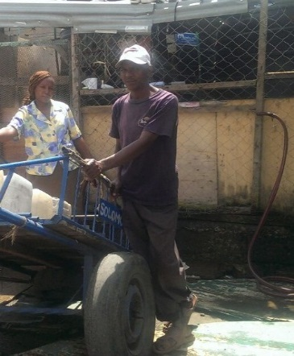
ケース1：水流通業者は水をオンデマンドで仕入れ販売するため、水処理は顧客の責任だと考える
David Kamau
1日あたりの平均売上：280ケニアシリング
月平均利益：4,800ケニアシリング
総保管水量：800リットル
総保管水量の処理に必要なクリンカの
概算費用：37,400ケニアシリング
彼は水処理をしないが、 Nairobi waterから仕入れており井戸や他の水源ではないため安全だと推測している
中には水処理剤を使っている顧客もいると認識しているが、水処理は顧客が自分ですべきことと考えているので、彼の販売する水を処理することに関心はない
彼が販売するすべての水を処理するのに必要なクリンカ量の初期費用は、現在の彼の月平均収益の7か月分以上である
オンデマンドで水を配送するため、クリンカが処理に要する時間も彼のビジネスモデルに合致しない
クリンカの費用が使用する18か月間にわたり、かつ水の値段を維持した場合の月平均利益：2,722ケニアシリング
クリンカを使用した上でクリンカ使用前と同等の月平均利益を達成するには、Davidは水の価格を20リットルあたり8.73ケニアシリングに値上げする必要がある
水20リットルあたりの平均価格
20ℓあたりのケニアシリング
+25%
現在の価格
以前の月平均利益達成に必要な価格
出典：インタビュー、ダルバーグ分析

Slide 22
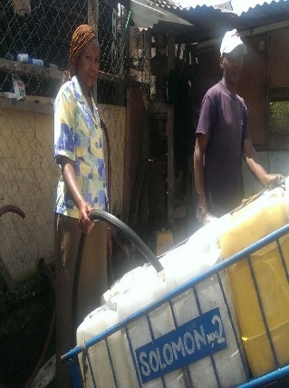
ケース2：大規模水業者は総保管水量の処理に必要なクリンカの初期費用に困るだろう
Georgina Mugure
1日あたりの平均売上：3,000ケニアシリング
1か月の平均利益：89,450ケニアシリング
総保管水量：24,000リットル
総保管水量の処理に必要なクリンカの
概算費用：1,122,000ケニアシリング
2週間毎にNairobi waterの担当者が彼女の仕事場を訪ね、タンクの水が汚染していないか確認していると彼女は話した。
クリンカの個人的な使用には興味があるが、顧客の大半は処理した水を望んでいないため、ビジネスでの使用に興味はない
彼女の顧客は家庭での製品使用に興味があるかもしれない。なぜなら人々がWaterGuardを使わなかった主な理由が、水に残留する味と臭いにあったからだ
彼女が保管するすべての水を処理するのに必要なクリンカ量の初期費用は、彼女の月平均収益の12か月分以上である
クリンカの費用が使用する18か月間にわたり、かつ水の値段を維持した場合の月平均利益： 27,117ケニアシリング
クリンカを使用した上でクリンカ使用前と同等の月平均利益を達成するには、Georginaは水の価格を20リットルあたり5.08 ケニアシリングに値上げする必要がある
水20リットルあたりの平均価格
20ℓあたりのケニアシリング
+69%
現在の価格
以前の月平均利益達成に必要な価格
出典：インタビュー、ダルバーグ分析

Slide 23
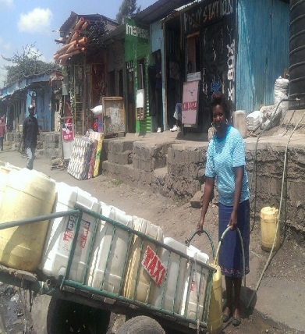
ケース3：水の需要と他業者の価格によって水の売り上げ量が変動する中で、水業者はぎりぎりの利益マージンを守る
Jacinta Maina
1日あたりの平均売上：900ケニアシリング
1か月の平均利益：26,450ケニアシリング
総保管水量：12,000リットル
総保管水量の処理に必要なクリンカの
概算費用：561,000ケニアシリング
彼女の考えでは顧客の大多数、特にインフォーマルな居住地に住む人々は水処理について知らないが、近くの団地に住む世帯の中には処理製品を使う世帯があるという
彼女の顧客はNairobi waterが処理していると考えており追加的な水処理には関心がないと思われるため、ビジネスでのクリンカの使用に興味はない
彼女が保管するすべての水を処理するのに必要なクリンカ量の初期費用は、現在の彼女の月平均収益の21か月分以上である
クリンカの費用が使用する18か月間にわたり、かつ水の値段を維持した場合の月平均利益： -4,717ケニアシリング
クリンカを使用した上でクリンカ使用前と同等の月平均利益を達成するには、Jacintaは水の価格を20リットルあたり6.46ケニアシリングに値上げする必要がある
水20リットルあたりの平均価格
20ℓあたりのケニアシリング
+115%
現在の価格
以前の月平均利益達成に必要な価格
出典：インタビュー、ダルバーグ分析

Slide 24
目次
1. プロジェクトの目標
2.クリンカ製品が提供するもの
3. ケニアの市場分析
概要
POS市場
POU市場
4.参入の可能性が見込めるビジネスモデル
5. 次の段階

Slide 25
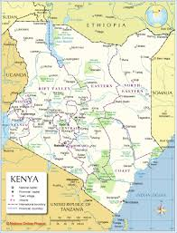
製品受け入れ度と購入意欲を調べ、ビジネスモデルの選択肢を報告するため、家庭向けクリンカ配布パイロットを実施した
パイロット概要
125ｇ包クリンカ（水5リットルの処理の適量）の無料配布と試験販売を、訪問販売方式で実施
120世帯を対象に無料サンプルを提供。業者は他の120世帯未満を対象に、600ケニアシリング（7USドル弱）でクリンカの販売を行った
水の濁りがあるとクリンカの効果が阻害されるという死活問題が判明したため、一部のユーザーには地元技術者によるプロトタイプのフィルター付きタンクをクリンカとセットで提供した
5週間にわたり使用と満足度をモニターした
最終調査に伴いフォーカスグループディスカッションといくつかの世帯訪問を行った
パイロット実施地域について：ニャンザ州オユギス（Oyugis） Nyanza
ターゲット市場におけるこの地域の特長：ニャンザ州の人口の50％以上の人は安全な水へのアクセスをもたない
競合に対抗した製品テストを許された地域： ニャンザ州では、Aquayaが国際金融公社（IFC）と協力した活動を実施、またEvidence in Actionも活動している
パイロット実施を実現し定期的にモニターするため、私たちのネットワーク内に地域を設定：以前にオユギスで活動したことがあり、パイロット調査実施に必要なコネクションがあった
出典：ダルバーグ調査および分析

Slide 26
パイロットの結果によると、ケニアにおける製品受け入れ度は非常に高い：90％以上の世帯はクリンカへの高い満足度を示し、使用に前向き
クリンカへの満足度
どの程度クリンカに満足しましたか？
水処理にクリンカを使用する意欲
従来の処理方法と比較して、クリンカを好みますか？
n=39
n=78
n=75
あまり満足でない
5%
3%
0%
4%
いいえ
1%
どちらでもない
ある程度満足
非常に満足
はい
99%
パイロット以前は水処理せず
パイロット以前から水処理
パイロット以前から水処理
パイロット以前は水処理していなかった世帯と他の方法で水処理していた世帯を通して、製品の受け入れ度は非常に高い－製品に不満だと回答した人は一人もいなかった
パイロット参加者の中には製品について懐疑的だったり処理時間に不満を述べる人もいたが、不満を述べた人を含めて大多数が塩素系の製品よりクリンカを好んだ
出典：2014年オユギスにおけるダルバーグパイロット調査、ダルバーグ分析

Slide 27
参加世帯のうち95％以上が、パイロット期間が終わるまでクリンカの使用を継続し、製品のパフォーマンスに対する高い満足度を示した
継続的なクリンカの使用
6週間のパイロット期間中、継続的にクリンカを使用しましたか？
一人は製品を信頼せず、一度も使用しなかった
n=78
n=39
まったく使用せず
1%
1%
5%
0%
パイロット期間途中で
使用をやめた
二人が製品の使用方法が難しすぎると不満を述べた
パイロット期間を
通して使用した
パイロット以前から水処理
パイロット以前は水処理せず
塩素系の製品よりクリンカが優位な主な点として、クリンカが無味無臭であることは、フォーカスグループに参加した全員が強調していた
117世帯のうち、一人だけ製品をまったく使用しなかった人がおり、3世帯はパイロット期間途中で使用をやめた
出典：2014年オユギスにおけるダルバーグパイロット調査、ダルバーグ分析

Slide 28
パイロットデータによると、人々の製品購入意欲にもかかわらず、純粋な利益モデルの財政的な持続可能は難しいかもしれない‥‥
クリンカを購入する意欲
クリンカに多少なりともお金を出したいですか？
消費者が払いたいと考える金額
クリンカは2年間にわたり使用できることを踏まえ、この製品を使い続けるためにいくらなら払いますか？
n=78
n=39
n=77
n=39
いいえ
5%
500以上
1%
400から500
300から400
4%
200から300
はい
100から200
100以下
パイロット以前から水処理
パイロット以前は水処理せず
パイロット以前から水処理
パイロット以前は水処理せず
パイロット以前から水処理していた人は水処理していなかった人に比べてクリンカにより多く払ってもよいと答える傾向があった
75%以上の回答者が、クリニカに300ケニアシリングもしくはそれ以下なら払ってもよいとした が、これは現在の製品製造／輸出費用に満たない金額である
出典：2014年オユギスにおけるダルバーグパイロット調査、ダルバーグ分析

Slide 29
‥‥融資が提供されない限り
月々の使用に対する負担可能額
もしすべての費用を毎月の分割払いに変えたなら、毎月いくらなら払う余裕がありますか？
n=59
n=36
50以上
3%
3%
40から50
3%
30から40
3%
30
パイロット以前から水処理
パイロット以前は水処理せず
分割払いについての質問では、多くの回答者が現在の選択肢における月負担額、すなわちWaterGuardsの30ケニアシリングにとどまった。つまり2年で720ケニアシリング（8USドル以下）になるが、毎月30ケニアシリングを集金するのは運営上大きな負担になる
所定の期間の支払額を上げるよう依頼されれば、受け入れるユーザーもいるだろう
出典：2014年オユギスにおけるダルバーグパイロット調査、ダルバーグ分析

Slide 30
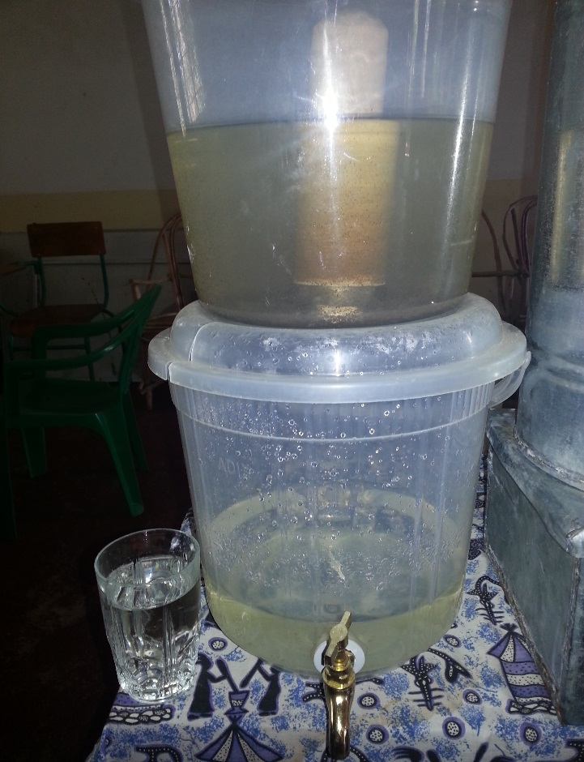
クリンカの包装代とフィルタータンク代を負担する意欲は高いが、コストに見合うほどではない
クリンカおよびフィルタータンクに対する消費者の支払意欲（ケニアシリング）
当社が性能の良いフィルターを提供できるとして（フィルターを見ていない世帯に当社のフィルターを説明）フィルターとクリニカ合わせていくらなら購入したいですか？
N = 119
0-199
299-399
400-599
600-799
800-999
>1000
出典：2014年オユギスにおけるダルバーグパイロット調査、ダルバーグ分析

Slide 31
半分の世帯は取り扱い説明に従わなかったため、異なる水量を処理するために必要な処理時間について明確なガイドラインが必要である
クリンカを使った処理の手順を順守したか
クリンカをどのくらいの時間水に浸けておきましたか？ (n=117)
半分の世帯は与えられた指示に従い、5リットルの水を一度に処理した
しかし残る半分の世帯は自己判断で10リットルや20リットルの水に対してクリンカを浸け置く時間を長くし一度に処理した。水量に応じて浸け置く時間は長くされた（例：2倍の量の水処理には2倍の時間）が、こうした状況下でのクリンカの効果はテストされていない
水量と必要浸け置き時間の関係を明らかにするため、更なるクリンカのテストが必要
そういった相関関係の一覧を印刷した物はクリンカのパッケージに同封可能
n=62
10時間以上
9から10時間
7～8時間
4時間
3時間
n=40
5%
98%
93%
n=15
100%
2%
3%
5リットルを一度に処理
10リットルを一度に処理
20リットルを一度に処理
出典：2014年オユギスにおけるダルバーグパイロット調査、ダルバーグ分析

Slide 32
パイロットを通して、リスクの可能性と課題も明らかになった
リスクと課題
ビジネスへの影響
A
処理後にクリンカを取り出すもしくは別のコンテナへ水を移し替えると、当然水の再汚染がおこる
正しい使用法によってこの問題は解決できる。特に使用開始時においては、初期訓練と使い方をモニターする定期訪問が望ましい
水の再汚染
B
パイロット期間中、多くの世帯は濁りの少ない雨水を使用していた。濁りの多い季節にはクリンカの効果が弱まるかもしれない
濁り水のユーザー用にクリンカとフィルターもしくは凝集剤をセット販売する必要がある。使い方について追加的訓練が必要になるかもしれない
水の濁り
C
クリンカは従来の技術による他の製品と異なり水に溶けないため、その製品の効果については当初から懐疑的な世帯もいた。それにもかかわらず、このパイロットに携わった青年たち、それも公衆衛生スタッフでもこのコミュニティの人間でもない人々に、多くの世帯は説得された
ユーザー数がクリティカル・マスを超えるまでは、啓発を促すためのコミュニティイベントが役に立つだろう
訪問販売は製品について説明するには効果的な手法だが、比較的小口の取引の割には時間のかかる行為だ
理解
出典：2014年オユギスにおけるダルバーグパイロット調査、ダルバーグ分析

Slide 33
私たちはPOUモデルに関して、水セクターの内外問わずケニアで活動している主要流通団体とのパートナーシップを模索した
 | 水専門 |  |  | 水以外のセクター
 | 流通チャネル |  |  | 流通チャネル
 | 小売店 | 訪問販売 | コミュニティグル―プ | 小売店 | 訪問販売 | コミュニティグル―プ
NGO
コミュニティベースの組織（CBO）
私企業
水以外のセクターで活動しているNGOは、参入に際して付加価値は少なく大きな投資を要するため、検討せず
水を専門にする大きなCBOは現在ない¹が、既存のCBOの持つ流通チャネルには水製品に生かせるポテンシャルがある
注記： ^{1.}水を専門にする既存のCBOは地理的活動範囲も限られたかなり小規模のものである
出典：ダルバーグ分析

Slide 34
現在水を専門とするNGO、地理的に広範囲に及ぶ流通網をもつCBOと私企業がポテンシャルの高い組織に含まれる
低
中
高
組織の種類 | 名称 | 全体評価 ¹ | 強み | 弱み
NGO |  |  | 広範囲の流通網 | 都市部を中心とする
 |  |  | 低所得者市場へのアクセス | ナイロビのキベラでのみ活動
 |  |  | 大きなパートナーによる出資 | 都市部のみに位置する
 |  |  | 顧客との強い影響関係 | 地理的に限られた活動範囲
 |  |  | 条件不利地域へのアクセス | 独立した販売者との取引無し
CBO |  |  | ケニア各地のCBOへのアクセス | 水関連製品は専門でない
 |  |  | 女性団体の強いネットワーク | 水関連製品は専門でない
 |  |  | KUSSCOおよびSACCOsへのアクセス | 資金補助金に依存、エネルギー専門
 |  |  | 小売店に広いネットワーク | 限定的なパートナー参入
私企業 |  |  | 水関連システムを供給 | 限定的なパートナー参入
 |  |  | 水処理を専門にする | 主にナイロビで活動
 |  |  | 農村コミュニティをターゲット | Trunz Water systemsのみ供給
 |  |  | 地理的に広範囲の活動 | 農業製品／サービス専門
注記： ^{1.}全体評価は4つの主要基準を基に算出：1）地理的活動範囲；2）製品ポートフォリオ；3）ベースとなる顧客；4）パートナーシップへの許容性；評価の詳細および各評価は別添に含まれる
出典：ダルバーグ分析

Slide 35
目次
1. プロジェクトの目標
2. クリンカ製品が提供するもの
3. ケニアの市場分析
4. 参入の可能性が見込めるビジネスモデル
5. 次の段階

Slide 36
ビジネスモデルの検討は3要素に細分化できる
ビジネスモデル
製品コンセプト
オペレーション
プラン
パートナーシップ
相応しいパッケージデザインは何か？負担可能なコストでより意欲的なパッケージはあるか？
相応しいパッケージサイズは？
フィルターや凝集剤とセットで販売するべきか？
日研は日本国内で生産しライセンス供与すべきか、もしくはコーティング素材を提供し現地で生産すべきか？
クリンカはBoP層のみをターゲットにすべきか、もしくは相互補助の機会を狙ってBoP層と他のより裕福な顧客／機関の市場の両方をターゲットにすべきか？
誰とどのように次のパートナーシップを築くか：
財政
流通
啓発

Slide 37
もし日研が最終製品を生産するのであれば、製品コンセプトを完成させる必要がある
対策するポイント
詳細
A2F／ 負担可能額
水の濁り
啓発／正しい使い方
製品パッケージ
パイロットでは小さい袋包を使用
より意欲的なパッケージがあれば購入意欲を促進できる
（x）
パッケージサイズ
パイロットでは1包125gの小さい袋包を使用したが、より少量タイプがあれば手頃感を高まり使用法に柔軟性も出る（例：5リットルを75g 2包で処理）
パッケージの少量化はクレジットリスクを負わない顧客と分割払いオプションに伴う集金という財政問題への取り組みにつながる
x
補完的な製品
クリンカの効果を確実にするため濁り水のユーザー向けに水の濁りを抑える製品が必要
凝集剤は負担可能なオプション。撹拌の追加手順は問題にならないだろうが、追加テストが必要
フィルターはより高価。しかし大きくて耐久性もあり魅力的な特徴のグッズはユーザーの購買意欲を刺激するかもしれない
x

Slide 38
オペレーションプランは、日研とポテンシャルパートナーのオペレーション能力はもちろん、財政的実行可能性への影響を考慮すべき
対策するポイント
詳細
A2F／ 負担可能額
水の濁り
啓発／正しい使い方
生産モデル
日本国内での生産は品質を担保できるがコストが高く、もし生産規模を拡大するなら日研は生産能力を拡大する必要がある
ライセンシングするにしてもB2Bだとしても、現地生産すれば製造費と輸送費は削減される。これによって発注からの迅速さが求められる緊急時市場へ対応する道が開かれるかもしれない
ライセンシングにはロイヤリティの支払はもちろん、製品品質を担保するために信頼できるパートナーが必要だ
B2Bソリューションにも製品品質を担保するため信頼できるパートナーが必要だが、日研がコーティング素材の生産を続けるので必要度は下がる
x
ターゲット市場
BoP市場に加えてより裕福な層や機関の市場をターゲットにすることで、相互補助の可能性が開ける。次の物がこの市場に含まれる：ホテルおよびレストラン、 人道支援組織、学校と病院
特色がある市場を1つ以上ターゲットにするには、日研もしくは現地パートナーに対して2つの特色ある販売マーケティング能力が要求される
x

Slide 39
多くのBoPビジネスと同様に、パートナーシップは成功するビジネスモデルの鍵である
対策するポイント
詳細
A2F／ 負担可能額
水の濁り
啓発／正しい使い方
財政パートナー
財政パートナーは1）補助金によるエンドユーザー価格減額もしくは2）日研もしくはパートナーに対する直接融資をサポートできる こと
政府、とくに現地生産を行う国の政府が補助金または価格／量の保障について議論の余地を持つこと
ユニット価格が低いため、消費者金融は助けにならないだろう
x
流通パートナー
クリンカはまだ売り込み製品である－つまり製品を訪問またはグループディスカッションで顧客に紹介する必要がある。多くの顧客に届けるためには既存のネットワークを有した流通パートナーが必要
流通パートナーは啓発／顧客モニタリングに参加してもよい
x
啓発パートナー
流通パートナーでも同様か否かわからないが、多くのBoP製品は、啓発パートナーからしばしば援助資金の恩恵を受ける。クリンカが健康に与える社会的影響を考慮すると、日研は製品の正しい使い方はもちろん製品に関する啓発のために、そういったパートナーシップを模索すべきである
x

Slide 40
パートナーシップ構築における注意点：ポテンシャルパートナーおよび顧客機関との協議を進めるには、追加的作業が必要になる
接触してきた社会的企業、NGO、顧客機関（例：国連機関）の中には、クリンカに対して多少の関心を寄せたところがある。しかし、さらなる参入に際しては次の要求がされた：
A
製品コンセプトの完成
これらの組織は、製品コンセプトが完成してからのみの参入を望む
B
これらの組織が要求するのは
異なる量と水における実験結果
水の濁りがクリンカの効果に及ぼす影響の解明
クリンカ（銀とイオン）と塩素系製品のネガティブな相互作用に関して、実験結果に裏付けされた解明
追加の検証
C
財政的実行可能性の証明
社会的企業やNGOといった流通のポテンシャルパートナーは、彼らの利益マージンを評価するため価格設定の明白化を必要とする；自身の持続可能性を保つためにより高い利益マージンの製品に移行する組織もある
出典：2014年オユギスにおけるダルバーグパイロット調査、ダルバーグ分析

Slide 41
目次
1. プロジェクトの目標
2.クリンカ製品が提供するもの
3. ケニアの市場分析
4.参入の可能性が見込めるビジネスモデル
5. 次の段階

Slide 42
次の段階
製品定義とパッケージングオプションを完成させる
生産コスト削減のため現地生産におけるライセンシングまたはB2Bモデルを模索する。ケニアにおける現地生産は、もし日研が雇用創出のポテンシャルを証明できれば政府支援に関する好ましい議論を導くかもしれない
パートナーシップ協議を開始させるために、製品ユニットコストおよび創出される雇用数を推定するための現地生産費を見積もる
製品の国際的認可の取得を検討する；さらにパートナー候補および顧客機関との協議を円滑にするため、製品情報データを作成する
関心を寄せたいくつかの組織に対し、決定した製品コンセプトや検証、その他情報データを回答する
国際開発／グローバル・ヘルス・コミュニティにおいてクリンカに関する啓発を行うのはもちろん、資金調達のためイノベーション創出チャレンジへの応募を検討する

Slide 43
Agenda
別添1：キープレイヤーおよびケニアにおける水プログラムに関する報告

Slide 44
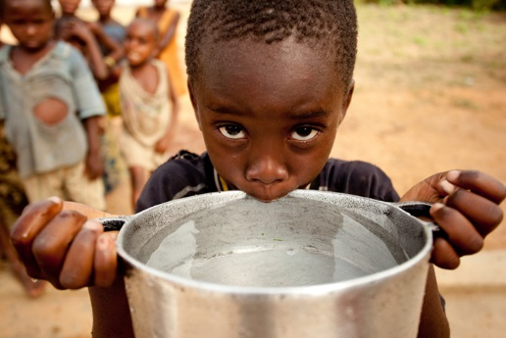
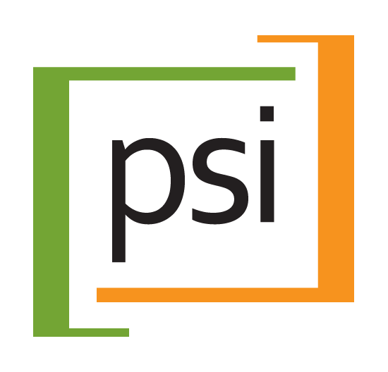
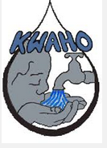
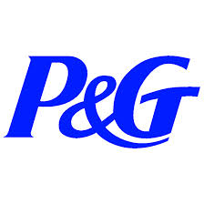
ケニアでは飲料水処理技術の振興および流通で多様なプレイヤーが活動している
組織の種類
ロゴによる紹介
政府
ケニアにおける
飲料水処理エコシステムのプレイヤー
二国間／多国間組織
民間団体
NGO
学術機関
／R＆Dセンター
企業
社会的企業
出典：専門家へのインタビュー、ダルバーグ調査および分析

Slide 45
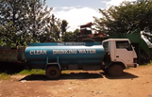
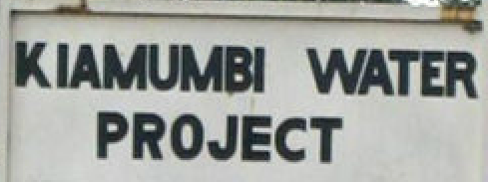
コミュニティベースの組織（CBO）および民間起業家はケニアにおける水市場の重要なプレイヤー
水供給におけるキープレイヤー
ロゴによる紹介
水サービス委員会
アティ水サービス委員会
（Athi water services Board）
リフトバレーサービス委員会
（Rift Valley services board）
パブリックセクター
公的有限会社
Nairobi water and sewerage company
Meru Water and Sewerage Services
私的有限会社
Runda water Ltd
水のボトリング会社
Nairobi Bottlers Ltd
プライベートセクター
水タンカー／トラック
民間起業家（例：東キスム（Kisumu East）のNyamasaria Water Works）
行商販売／水キオスク
民間起業家（例：キスム中央（ Kisumu Central ）のMama Meg’s Kiosk）
コミュニティベースの組織（CBO）
Murugi Mugumango water society
Kiamumbi water project
NGO／CBO
NGO
World Vision
CARE
出典：専門家へのインタビュー、ダルバーグ調査および分析

Slide 46
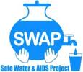
POUにおいて塩素系消毒剤の使用を促すためにケニアで行われている大規模プログラム
 | 組織 | プログラム詳細 | 地域 | 規模
使用時点（POU） | CARE Kenya, PAHO, CDC,USAID とパートナーシップを結んでいるPopulation Services International | Kenya Safe Water System project－水処理ソリューション（WaterGuard、Aquatabs、PUR）、水を安全に保管するための容器、および世帯における水の扱いと衛生基準を改善するための教育素材の提供 | 西部州 | プロジェクト開始後3カ月で WaterGuardを6万本以上を販売
 | PATHとパートナーシップを結んでいるSafe Water & AIDS project （SWAP） | 水処理製品の流通－WaterGuard、PUR、Aquatabsおよび地元産のセラミックフィルター | 西部州 | 2013年には1か月に13,000本のWaterGuardとセラミックフィルターを150個を販売
 | ケニア政府とパートナーシップを結んでいるベスタガード・フランドセン社（Vestergaard Frandsen） | LifeStraw water filter project－LifeStraw Familyユニットの配布。このフィルターは中空ファイバーろ過技術を使用して汚染された水を処理している | 西部州 | 100万人以上
 | Kenya Water for Health Organization (KWAHO) | SODIS projectは安価で実用的な水処理方法として太陽光殺菌（Solar water disinfection：SODIS）を推進 | ナイロビ | 2万世帯近く、10万人以下
出典：http://www.kwaho.org/technowells.php、http://www.swapkenya.org/swap_annual_report_2013.pdf、http://www.water.ox.ac.uk/lifestraw-carbon-for-water/、 http://www.cdc.gov/safewater/where_pages/where_kenya.htm、専門家へのインタビュー

Slide 47
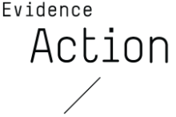
POSまたはPOCにおける飲料水処理をターゲットにしたプログラムにおいても、塩素処理は一般的な技術
 | 組織 | プログラム詳細 | 地域 | 規模
販売時点（POS） | Life force kiosksとパートナーシップを結んでいるImpact Carbon | 都市のスラム街で化学的水処理業者のネットワーク設立をサポート。彼らは毎日塩素を添加することで水の浄化を実施 | ケニア全土 | 100万リットル以上の水を浄化
 | IFCとパートナーシップを結んでいるAquaya Institute | Water business kits program－都市部と農村部で水処理および販売ビジネスの立ち上げ。様々な技術で水処理を行う－例；紫外線放射、限外ろ過、塩素消毒 | ナイロビ、 ナイバシャ（Naivasha）、ニャンザ州 | 6つのビジネスを立ち上げ、それらが他の町へと拡大した
取水時点（Point Of Collection ：POC） | Evidence Action | 安全な水プログラム（Safe Water program ）のディスペンサー－塩素剤ディスペンサーを無償で設置し提供。塩素剤ディスペンサーは井戸や泉、深井戸（boreholes）といった水汲み場に設置 | 西部州およびニャンザ州 | 5,200個以上のディスペンサーによって120万人以上のケニア人
 | World Vision | Sangailu Water Project、Run for water initiative、またはUSAID出資のGlobal Water for Sustainability （GLOWS）といったプロジェクトを通して、安全な水への持続的アクセスを提供 | ケニア全土 | 10万人以上に提供
出典：https://www.youtube.com/watch?v=c0hxtui7tKs、http://www.povertyactionlab.org/scale-ups/chlorine-dispensers-safe-water、http://www.aquaya.org/tag/kenya/、http://www.ideo.org/stories/smartlife-is-open-for-business-selling-pure-drinking-water、専門家へのインタビュー

Slide 48
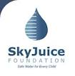
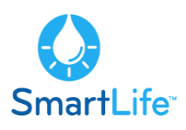
POSおよびPOU両方のモデルを専門とする組織を調査
既存のモデルによるケーススタディ
販売時点
モデル（POS）
NGOおよび／またはCBOとのパートナーシップ
営利目的ビジネスを行う起業家とのパートナーシップ
使用時点
モデル（POU）
小売店を通した流通モデル
直接的な訪問販売モデル
コミュニティグループを通した流通モデル

